Slide 1

Исполнитель: Парусов В.А. Руководитель: Васильев А.А.
Peter the Great
Saint-Petersburg Рolytechnic University
Constant DIP GPU Driven Rendering Pipeline
Обзор спринта
26.10.22

Slide 2
Постановка задачи
Уменьшить зависимость скорости отрисовки трехмерных сцен от производительности центрального процессора
Предложить архитектуру графического конвейера использующего константное количество вызовов отрисовки относительно количества объектов сцены
Оценить производительность предложенного конвейера

Slide 3
Постановка задачи на спринт
Подумать/почитать про Culling
Поискать ещё моделей для примеров

Slide 4
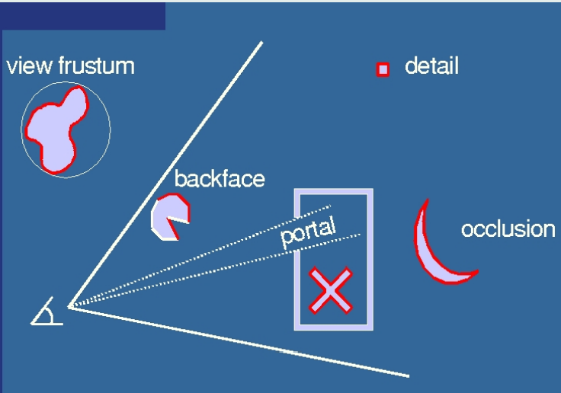
Виды Culling-a
Примеры всех видов Culling-а

Slide 5

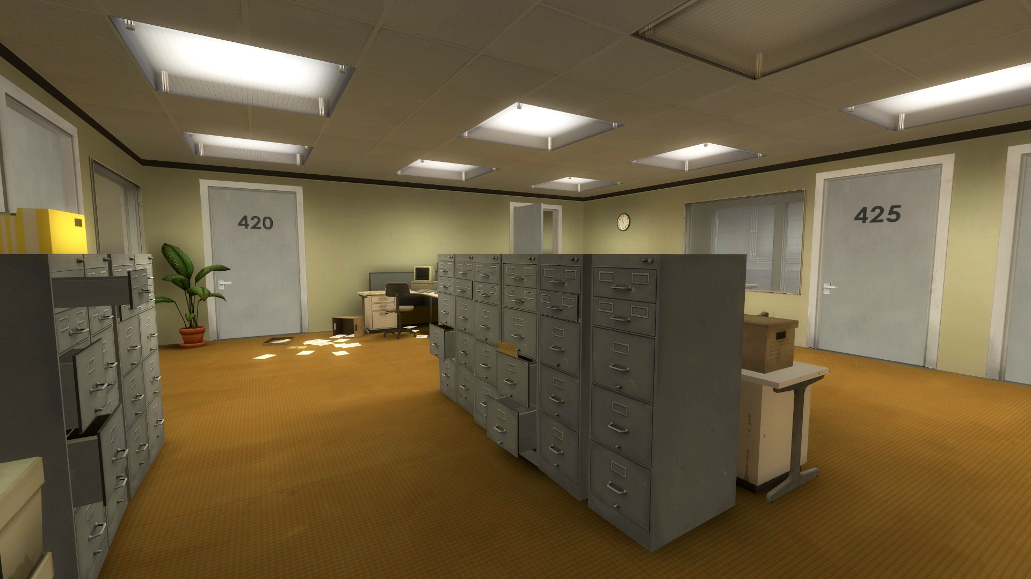
Примеры ситуаций разных видов Culling-а
Пример где Occlusion Culling
практически бесполезен
Пример где хорошо будет работать
Portal Culling

Slide 6

Примеры ситуаций разных видов Culling-а
Пример где Occlusion Culling оказывается полезен

Slide 7
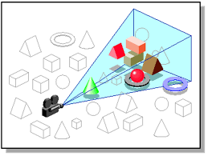
Frustum Culling
Assarsson U., Moller T. Optimized view frustum culling algorithms for bounding boxes //Journal of graphics tools. – 2000. – Т. 5. – №. 1. – С. 9-22.
Окружим все объекты AABB
Проверим их пересечения с Frustum
Если не пересекается – не рисуем

Slide 8
Occlusion Сulling
Sekulic D. GPU Gems, chapter Chapter 29. Efficient Occlusion Culling. – 2004.
Алгоритм
Получить DepthBuffer
Выключить запись в DepthBuffer и RenderTarget
Создать Occlusion Query
Отрисовать объект
Включить запись в DepthBuffer и RenderTarget
Получить результат из Occlusion Query
Если количество пикселей больше 0 — рисуем
Как получить DepthBuffer?
Сколько отрисовок объектов мы обязаны сделать?

Slide 9
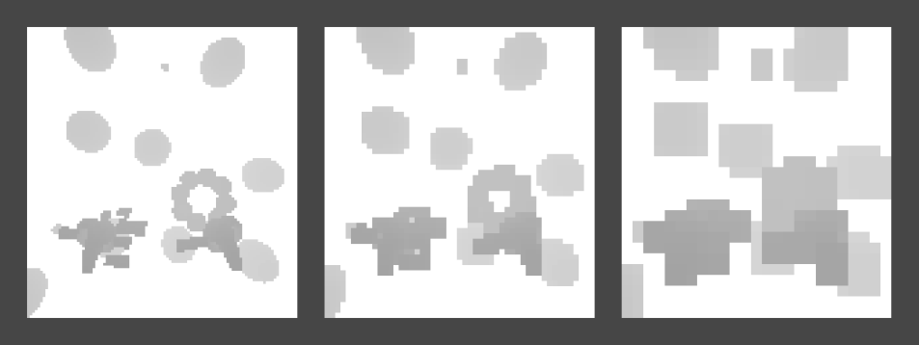
Hierarchical Depth (Hi-Z)
Greene N., Kass M., Miller G. Hierarchical Z-buffer visibility //Proceedings of the 20th annual conference on Computer graphics and interactive techniques. – 1993. – С. 231-238
Текстура содержащая DepthBuffer, но с несколькими Mip-ами
При подсчёте следующего Mip-а мы считаем не среднее а максимальное из интересующих нас пикселей
Несколько уровней из одной Hirarchical Depth текстуры

Slide 10
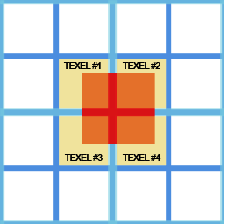
Hi-Z Occlusion Culling
Barczak J., Tatarchuk N., Oat C. GPU-based scene management for rendering large crowds //ACM SIGGRAPH Asia Sketches. – 2008. – Т. 2. – №. 2.
Вокруг каждого объекта построим AABB (Model Space AABB)
Применим матричные преобразования модели (перейдём в систему координат экрана)
Построим AABB (Screen Space AABB) в системе координат экрана
По размеру Screen Space AABB выберем правильный Mip из Hi-Z и проверим глубину.
Принцип выбора Mip-а

Slide 11
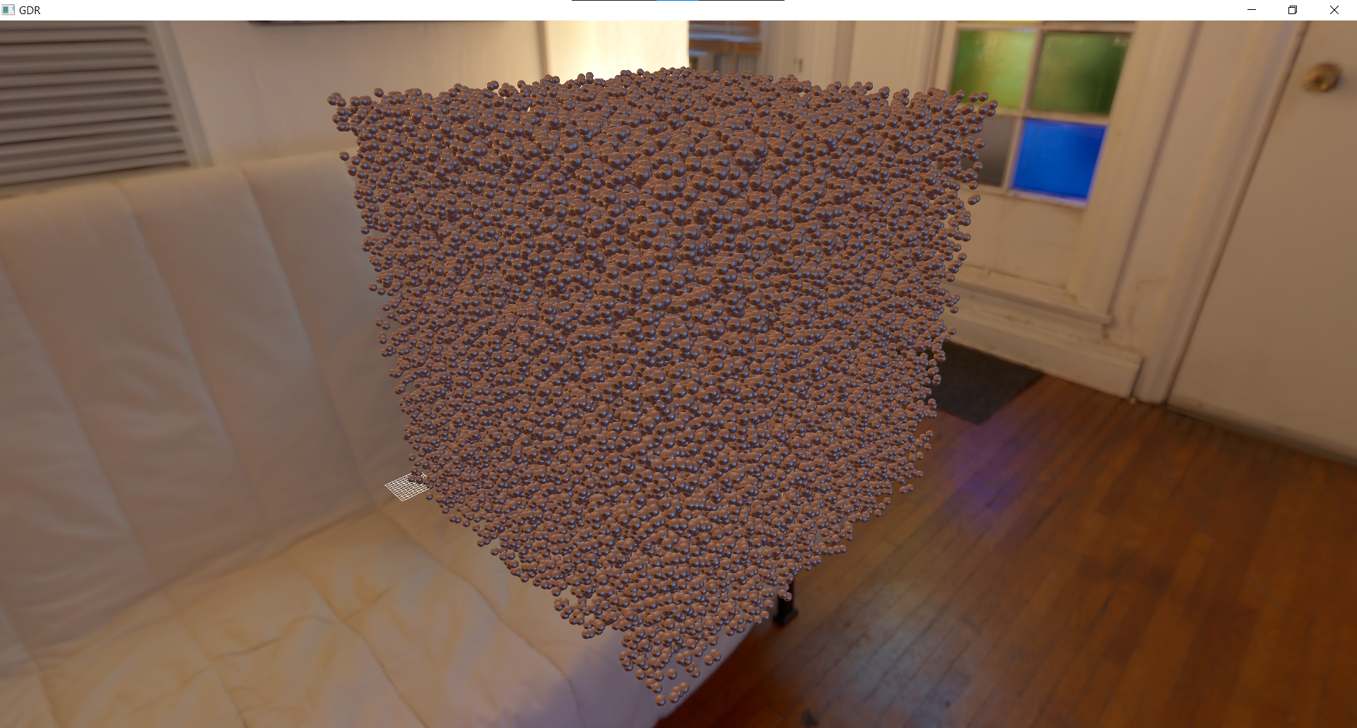
Пример работы
Тестовая сцена

Slide 12
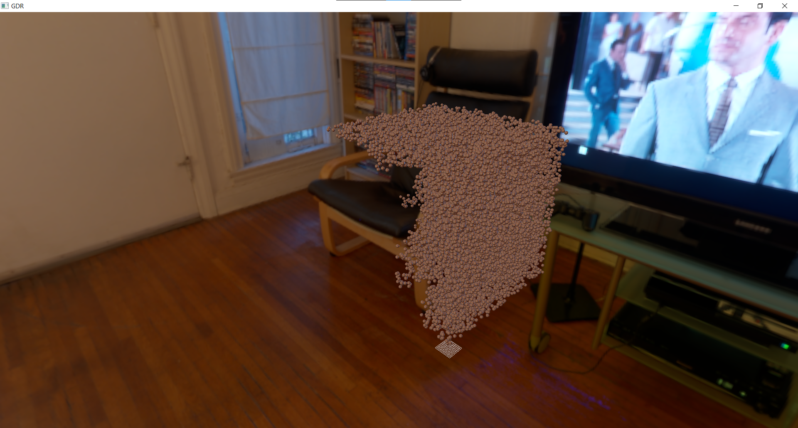
Пример работы
Визуализация с зафиксированной для Culling-а камерой

Slide 13
Замеры производительности
40000 объектов
GPU: nVidia GeForce GTX 1050
CPU: Intel Core i5-7300HQ
Режим работы | Время отрисовки
Direct Render | 49.6ms
Indirect Render | 49.4ms
Indirect Render + Hi-Z Culling | 27ms

Slide 14
Заключение
Реализовано
Occlusion Culling
Генерация Hi-Z
Hi-Z Occlusion Culling на Compute Shader
Прочие изменения
Frustum Culling на CPU
Исправление ошибок в модуле матричной математике
Общее исправление ошибок
План на следующую неделю
Поискать ещё моделей для примеров

